Slide 1
3 雷达测量精度和分辨力
为研究分析各种复杂信号的性能提供了理论基础，也是优化雷达波形设计的基础。
1、精度：测量目标参数的准确度；
分辨：区分两个或两个以上目标的能力。
（发射波形决定的最大理论精度和固有分辨力）
2、分析的前提：最佳处理系统、窄带信号、点目标
3、目的：波形参量度量精度和分辨力

Slide 2
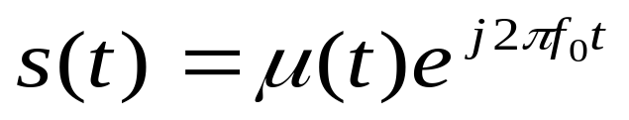
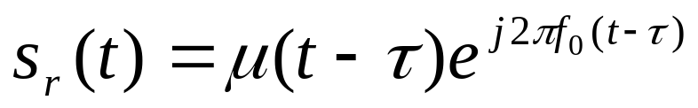
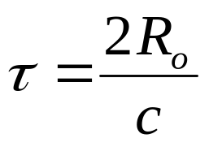
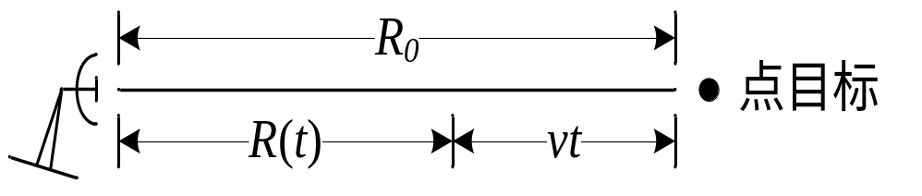
3.1 “点目标”回波的数学模型
点目标：目标尺寸远小于雷达分辨单元。
分析条件：①传播无衰减；②不考虑天线方向性（回
波强度不变）；③径向速度为正。
1、静止点目标
发射信号： 回波信号：
2、运动点目标

Slide 3
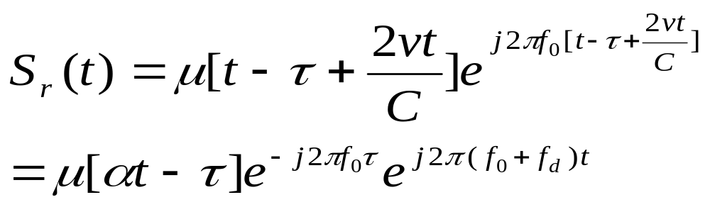
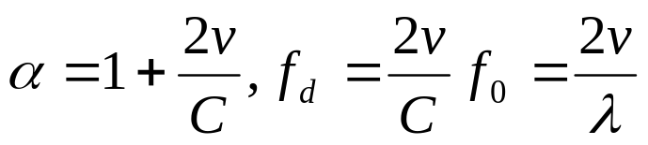

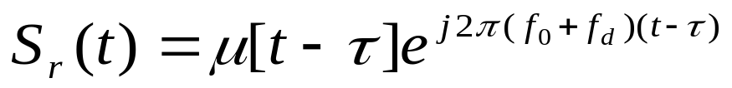
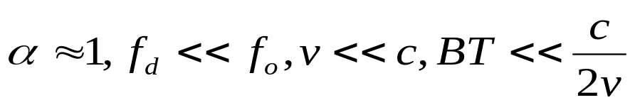
经过推导有：
运动目标的影响：① 压缩/展宽；②多普勒偏差。
考虑到 有：
说明： (声纳等除外)

Slide 4
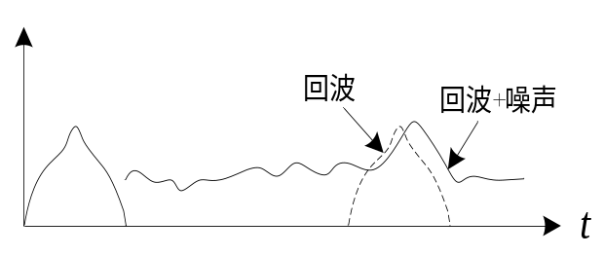
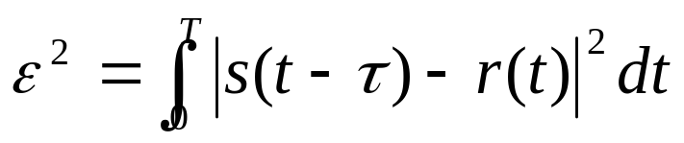
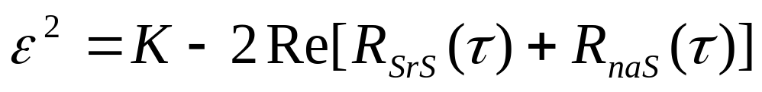
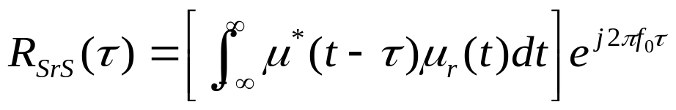
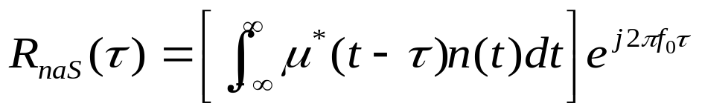
3.2 雷达测距精度
一、概念：延迟时间测量准确度。
二、分析条件和方法
条件：①速度已知；②存在噪声；③相位为零；④视频情
况； ⑤忽略其它因素。
方法：均方差
三、具体分析结果
：与信号特性有关
：与噪声特性有关

Slide 5

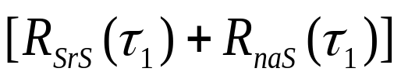


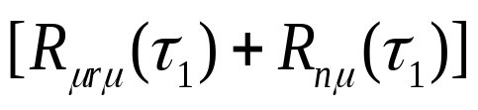
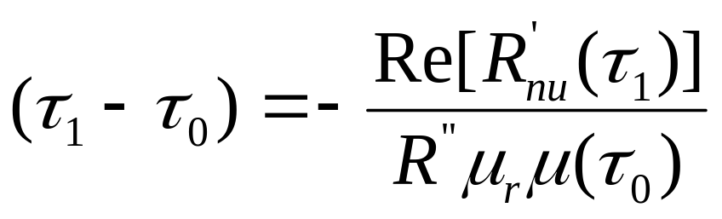
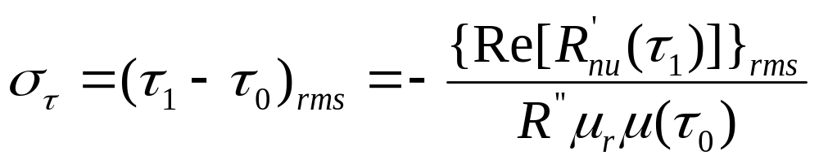
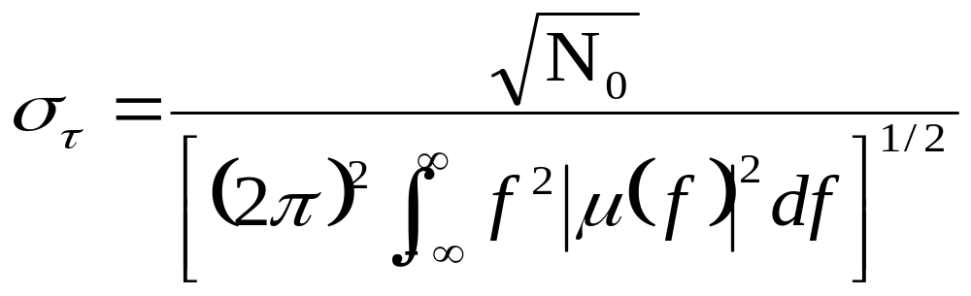
若移到 后，使 最大，则 就最小， 非常接近 。由于多值性，则考虑包络，即 最大。

Slide 6
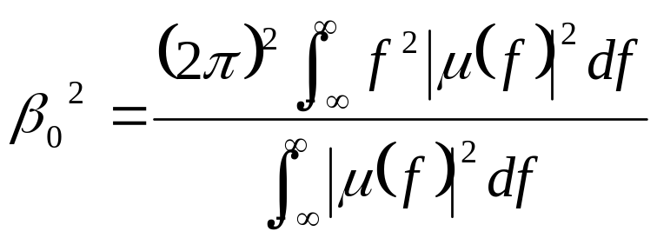
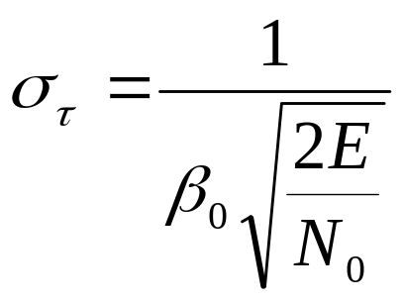


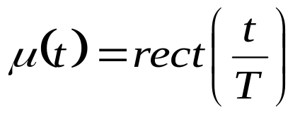
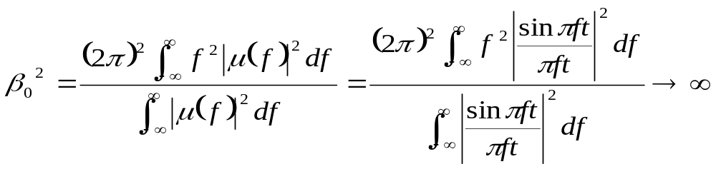
结论： ①与均方根带宽成反比，与信噪比成反比；
②信噪比一定，不同发射信号具有不同 ，不同 ；
③与频域特性有关，与其时域特性无直接关系；
④ 是比较各种信号形式能给出最大理论精度的依据；
⑤ 与信号带宽和后面介绍的有效相关带宽不同。
单载频矩形脉冲信号：

Slide 7
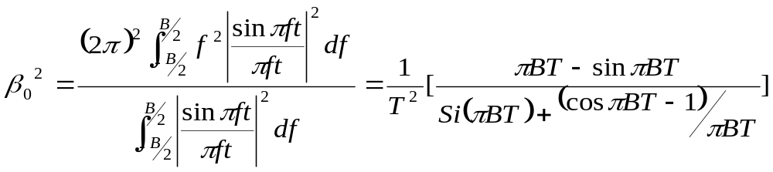
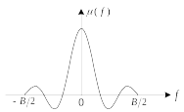
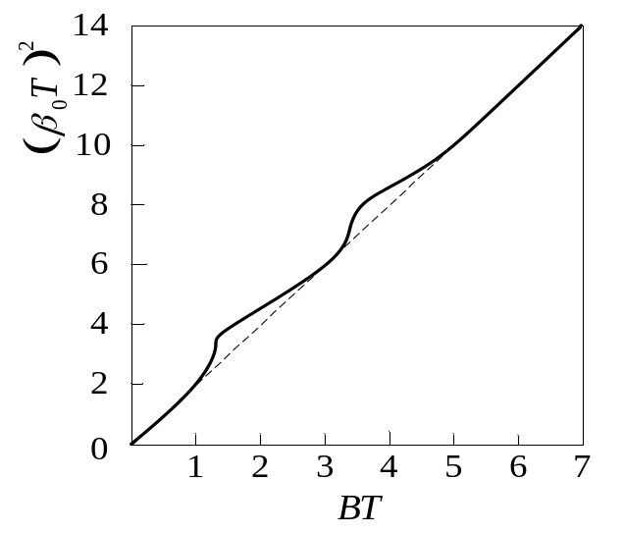
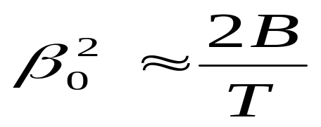
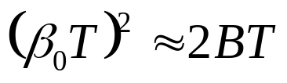

Slide 8
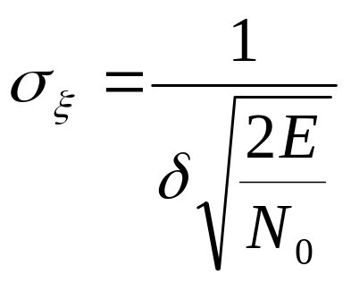
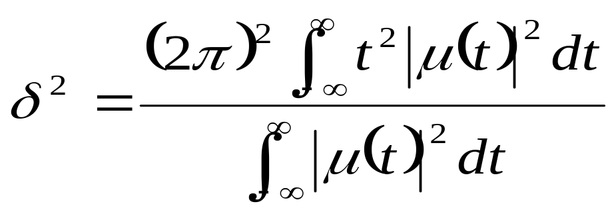
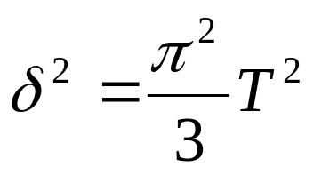
3.3 雷达测速精度
一、分析条件和方法
条件：①距离已知；②存在噪声；③相位为零；④视频情
况； ⑤忽略其它因素。
方法：均方差
二、分析结果
三、单载频矩形脉冲信号：

Slide 9

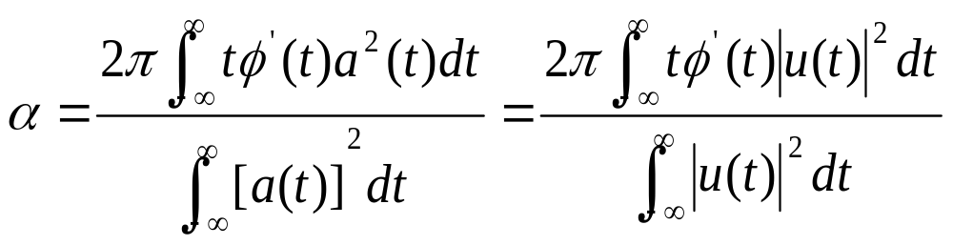
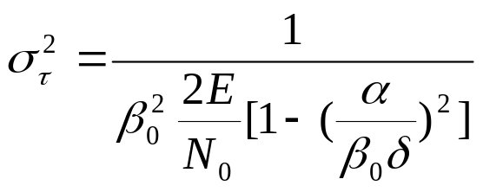
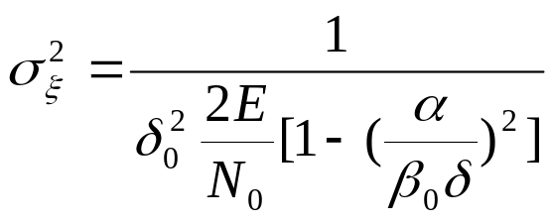

3.4 信号的非线性相位特性对测量精度的影响
，具有非线性相位。
时间相位常数：
结论：① ，且非线性相位，测距测速精度之间
有牵连，且由时间相位常数 决定，与均方根带
宽时宽之积有关；
②否则，不存在牵连，最大理论精度由均方根带宽
时宽决定。

Slide 10
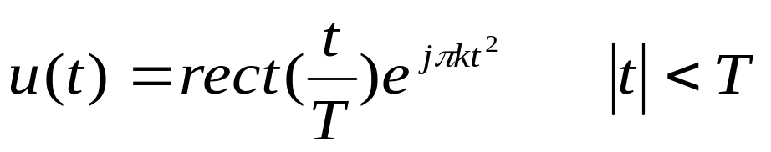
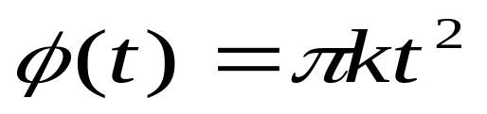
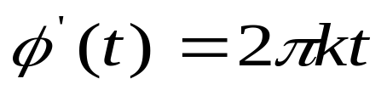
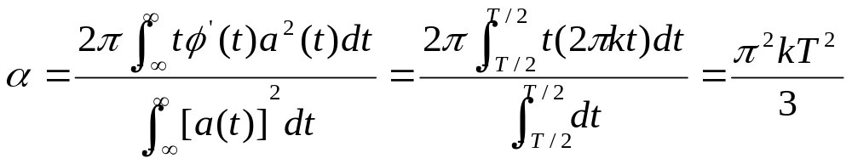
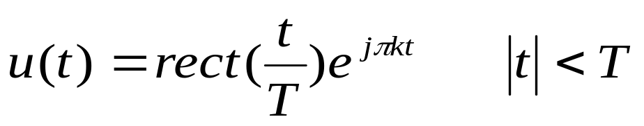
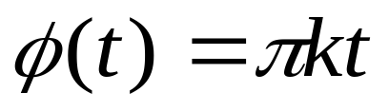
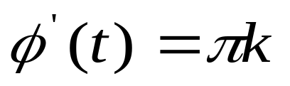
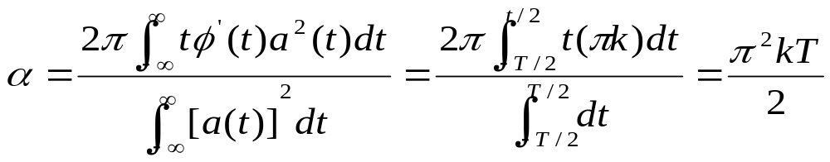
例1：
例2：

Slide 11
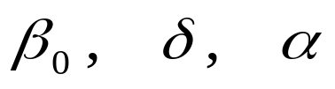
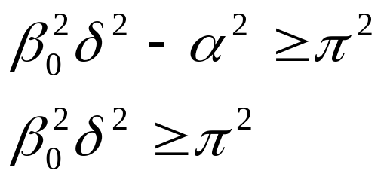
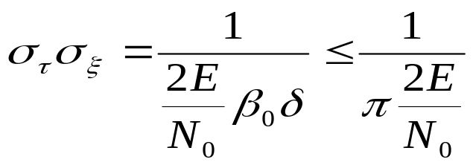

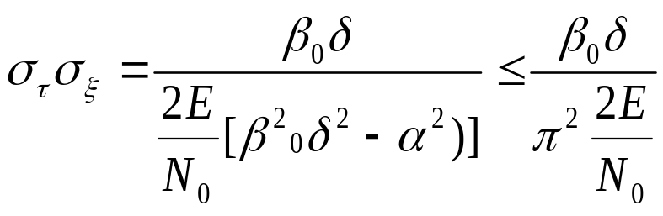

3.5 雷达不定原理
关系，都用时域表示。
结论：①雷达不定原理；
②存在下限（均方根带宽时宽之积不同时很小）；
③测量精度有上限；

Slide 12
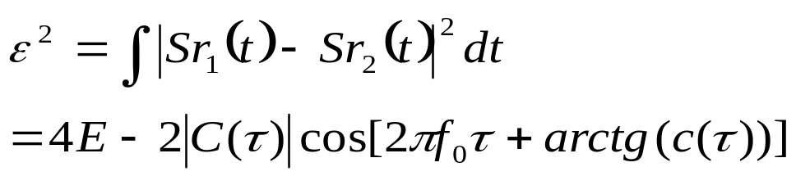


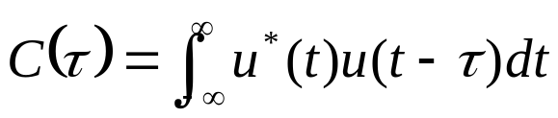


3.6 距离分辨力
一、概述
二、分析条件和准则
条件：①速度相同点目标，②无噪声，③反射能力相同；
准则：均方差准则
三、分析结果
为距离自相关函数。
四、 对距离分辨力的影响

Slide 13

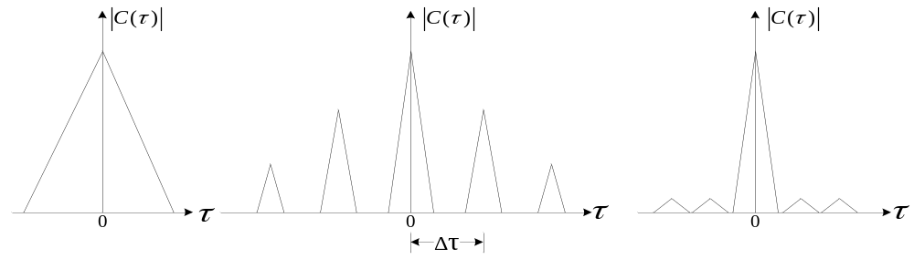
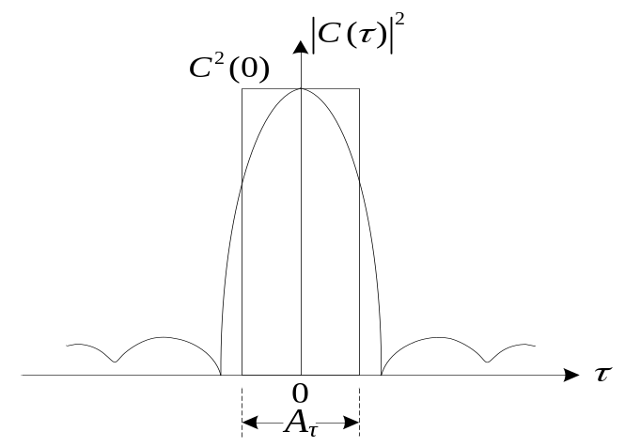
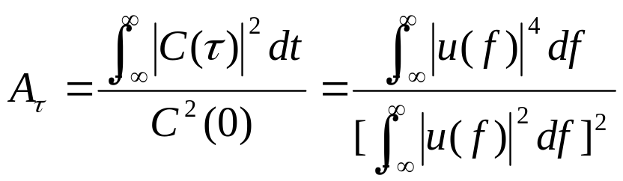
五、 与匹配滤波器输出响应的关系
匹配滤波器的输出响应有三种形式：
六、衡量距离分辨力的波形参量
时延分辨常数：

Slide 14








时延分辨常数与分辨力的关系：
有效相关带宽：
总结：① 与 相似程度； ②频域参量描述距离分辨力；
③ :对距离分辨力影响的程度 ；④波形参量的概念 。
例：单载频矩形脉冲信号的有效相关带宽？

Slide 15




3.7 速度分辨力
一、分析条件和准则
条件： ①距离相同点目标，②无噪声，③反射能力相同；
准则：均方差准则（回波信号的频谱）
二、分析结果
为频率自相关函数。
三、衡量速度分辨力的波形参量
多普勒分辨常数：
有效相关时宽：

Slide 16




本章小结
1、分析条件
2、准则
a.含意，b.条件，c.决定因素，d.波形参量
3、最大理论精度、固有分辨力
4、不定原理

